Slide 1
Мир насекомых
Воспитатель: Е.Ю. Шимановская

Slide 2
У нее четыре крыла,
Тело тонкое, словно стрела,
И большие, большие глаза.
Называем ее …

Slide 3
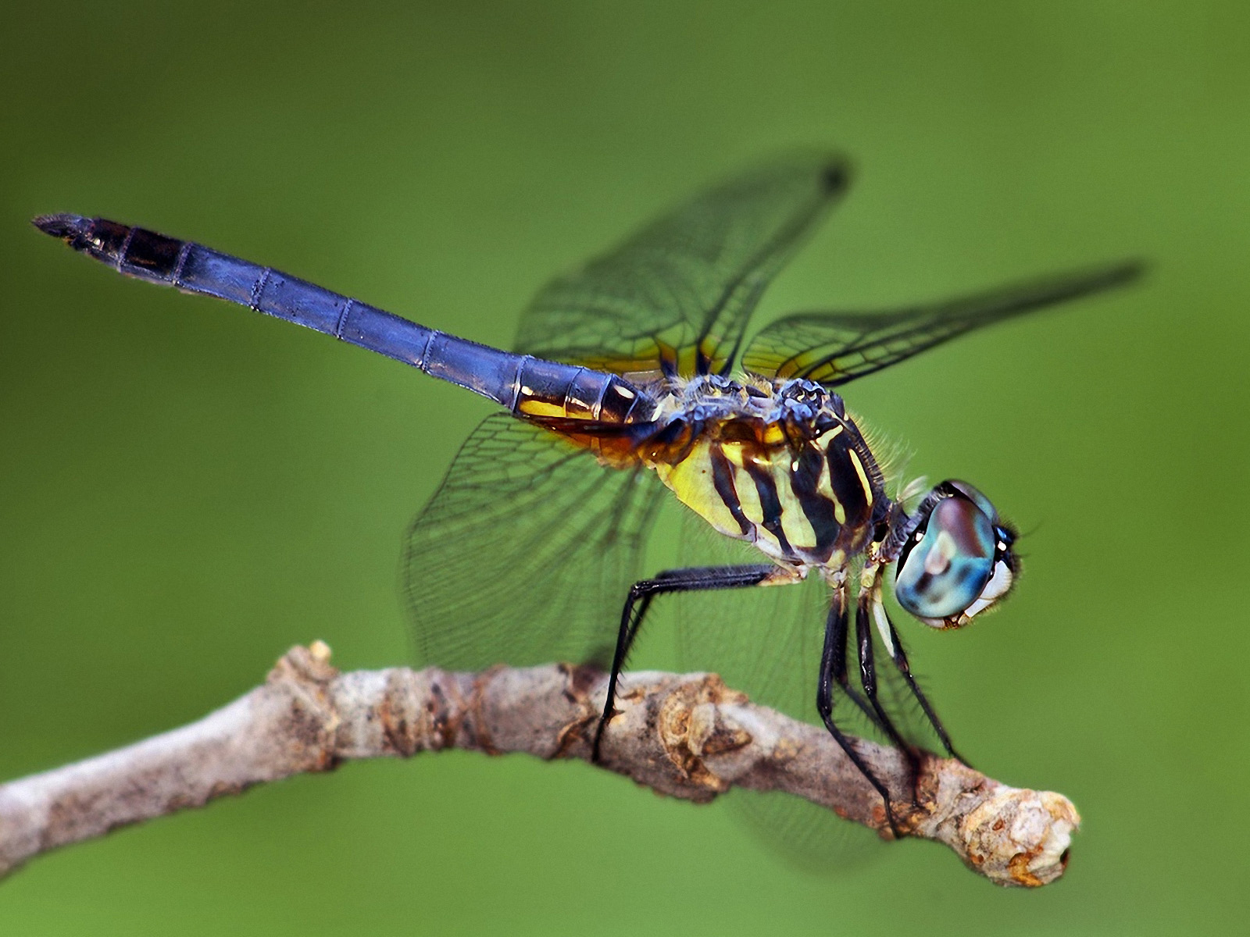

Slide 4
Сок цветов душистый пьет,
Дарит на и воск и мед,
Людям всем она мила
А зовут ее….

Slide 5
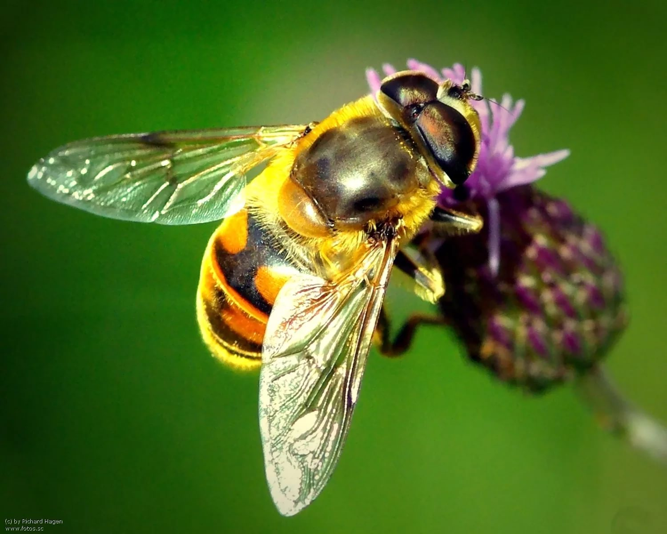

Slide 6
Не жужжу, когда сижу,
Не жужжу, когда хожу,
Не жужжу, когда тружусь,
А жужжу, когда кружусь

Slide 7
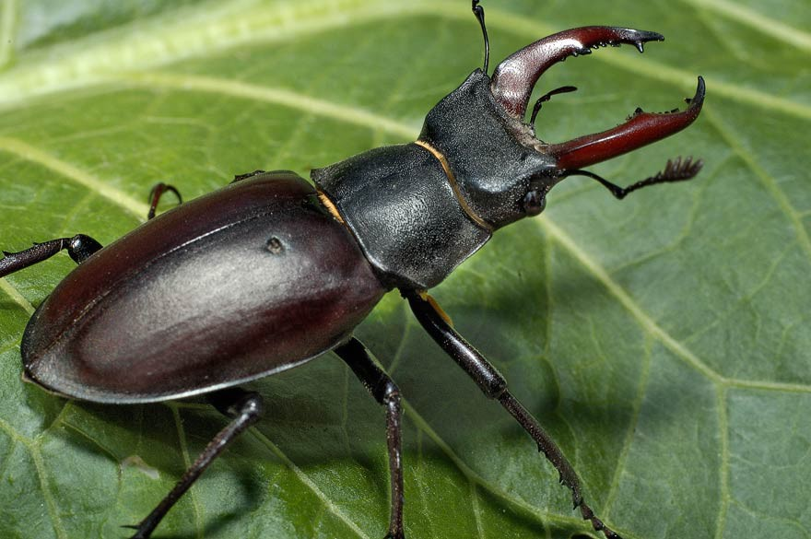

Slide 8
Не зверь, не птица,
Нос как спица;
Летит-кричит,
Сядет - молчит.
Кто его убьет,
Тот свою кровь прольет

Slide 9
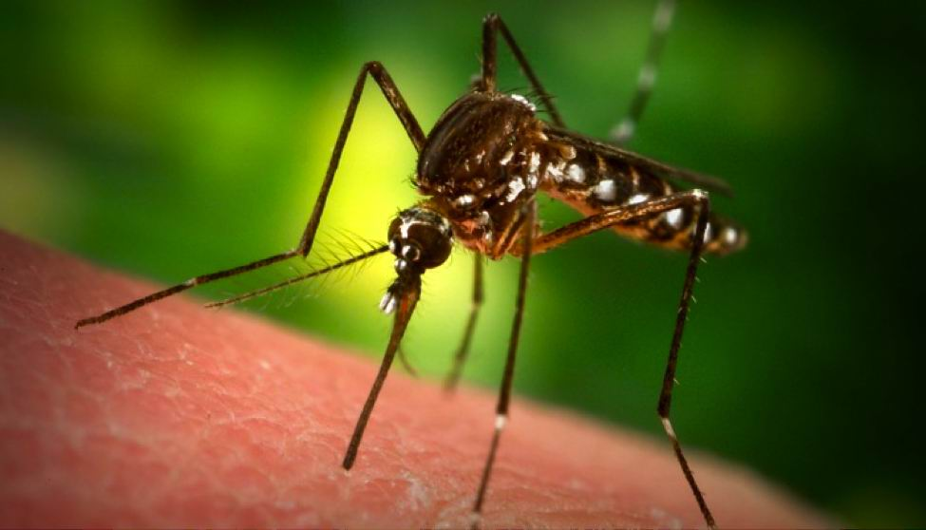

Slide 10
Он работник настоящий,
Очень, очень работящий.
Под сосной в лесу густом
Из хвоинок строит дом

Slide 11
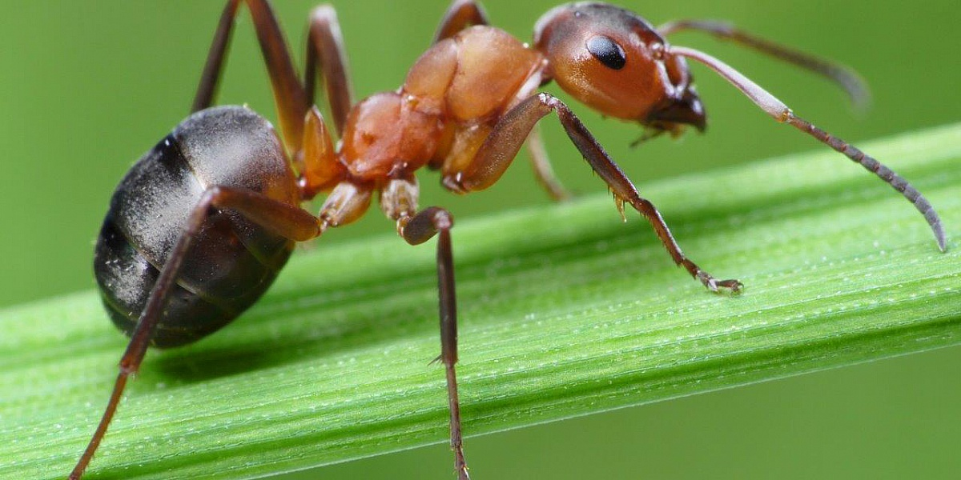

Slide 12
Она легка, красива,
Изящна, легкокрыла,
Сама похожа на цветок
И любит пить цветочный сок

Slide 13
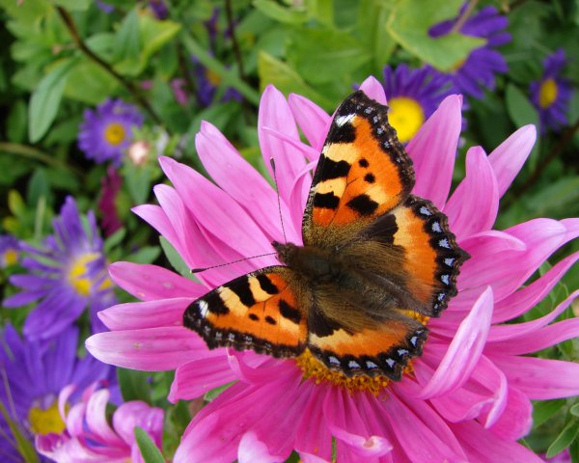

Slide 14
Всех жучков она милей,
Спинка алая на ней.
А на ней кружочки,
Черненькие точки

Slide 15
